Slide 1

1.2 函数及其表示
1.2.1 函数的概念
第1课时 函数的概念

Slide 2

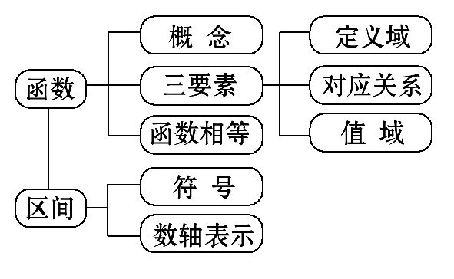
【阅读教材】
根据下面的知识结构图阅读教材,并识记表示区间的符号,初步体会函数的概念及函数的三要素

Slide 3

【知识链接】
1.初中函数的概念:设在一个变化过程中有两个变量x与y,如果对于x
的每一个值,y都有唯一的值与它对应,则称x是自变量,y是x的函数.
如y=kx(k≠0)
2.初中学过的函数:正比例函数y=kx(k≠0),反比例函数y= (k≠0),
一次函数y=kx+b(k≠0),二次函数y=ax²+bx+c(a≠0)

Slide 4



主题一:函数的概念
【自主认知】
根据下面的题目,回答有关问题:
某物体从高度为44.1 m的空中自由下落,物体下落的距离s与所用时
间t的平方成正比,这个规律用数学式子可以描述为s= gt²,其中
g=9.8 m/s².
(1)时间t和物体下落的距离s所满足的条件用集合如何表示?

Slide 5
提示:由44.1= ×9.8t²⇒t=3,用A表示时间t的取值构成的集合,则A={t|0≤t≤3},用B表示s的取值构成的集合,则B={s|0≤s≤44.1}.

Slide 6
(2)对于t∈{t|0≤t≤3}内的任意一个值,下落的距离s确定吗?
提示:对于t∈{t|0≤t≤3}的任意一个值,按照s= gt²,s都有唯一值与之对应,故s确定.
(3)下落后的某一时刻t,能同时有两个s与之对应吗?
提示:不能.

Slide 7
(4)该对应s= gt²是否构成了从A到B的一个函数?
提示:对应s= gt²构成了从A到B的函数.

Slide 8
➡根据以上探究过程,试着写出函数的相关定义:
1.函数定义:_________________________________________________
___________________________________________________________
______________________________________________________________.
2.自变量:指的是__.
3.定义域:指的是_____________.
4.值域:指的是________________________.
设A,B是非空的数集,如果按照某种确定的对应关系f,使
对于集合A中的任意一个数x,在集合B中都有唯一确定的数f(x)和它
对应,那么就称f:A→B为从集合A到集合B的一个函数,记作y=f(x),x∈A
x
x的取值范围A
函数值的集合{f(x)|x∈A}

Slide 9
【合作探究】
1.任何两个集合之间都可以建立函数关系吗?
提示:不是,只有非空数集之间才能建立函数关系.
2.对于函数y=f(x),x∈A,f(x)与f(a)有什么不同?
提示:f(x)为变数,f(a)表示函数f(x)当x=a时的函数值,是一个常数.

Slide 10
3.在函数的定义中,集合B就是函数的值域吗?
提示:不一定.例如,A={1,2,3},B={1,2,3,4},f:x→y=x,则f:A→B是从集合A到集合B的一个函数,但函数值域{1,2,3}是B的子集.

Slide 11

【过关小练】
1.下列式子中不能表示函数y=f(x)的是 ( )
A.x=y²+1 B.y=2x²+1 C.x-2y=6 D.x=
【解析】选A.一个x对应的y值不唯一,故A不能表示函数.

Slide 12
2.函数符号y=f(x)表示 ( )
A.y等于f与x的乘积 B.f(x)一定是一个式子
C.y是x的函数 D.对于不同的x,y也不同
【解析】选C.y=f(x)表示的是y是x的函数,故选C.

Slide 13
主题二:函数相等与区间的概念
【自主认知】
1.当两个函数的定义域和值域分别相同,但对应关系不同时,两函数相等吗?
提示:不相等.如函数y=x,x∈{x|0≤x≤1}与y=x²,x∈{x|0≤x≤1},两函数定义域、值域都相同,对应关系不同,两函数不相等.

Slide 14
2.当两个函数的对应关系和定义域相同时,两函数一定相等吗?
提示:相等,对应关系和定义域相同,则值域也相同,故为相等函数.
3.满足1<x<3的实数x构成的集合用区间如何表示?
提示:1<x<3的实数x构成的集合用区间可表示为(1,3).

Slide 15
➡根据以上探究过程,试着总结函数相等的概念,并完成区间的相关
内容.
1.函数相等:_______________________________________________
________________________
如果两个函数的定义域相同,并且对应关系完全一致,
我们就称这两个函数相等.

Slide 16




2.区间的有关概念(a,b为实数,且a<b).
定义 | 名称 | 符号 | 数轴表示
{x|a≤x≤b} | 闭区间 | ______
{x|a<x<b} | 开区间 | ______
{x|a≤x<b} | 半开半闭区间 | ______
{x|a<x≤b} | 半开半闭区间 | ______
[a,b]
(a,b)
[a,b)
(a,b]

Slide 17
3.无穷大的概念
(1)实数集R用区间表示为__________.
“∞”读作___________,“-∞”读作_____________,“+∞”读作
_____________.
(-∞,+∞)
“无穷大”
“负无穷大”
“正无穷大”

Slide 18




(2)无穷区间的几种表示:
定义 | 符号 | 数轴表示
{x|x≥a} | ________
{x|x>a} | ________
{x|x≤b} | ________
{x|x<b} | ________
[a,+∞)
(a,+∞)
(-∞,b]
(-∞,b)

Slide 19
【合作探究】
1.两个函数相等需具备哪些条件?
提示:具备两个条件,即定义域与对应关系完全一致.
2.在区间的表示中,左、右端点的值大小有什么关系?
提示:右端点的值一定大于左端点的值.

Slide 20
3.一些孤立的数构成的集合能否用区间表示?
提示:不能,区间只能表示一些连续的实数集的子集,一些孤立的数构成的集合不可以用区间表示.

Slide 21
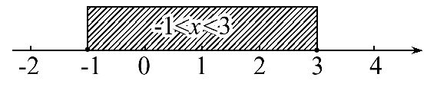
【拓展延伸】集合的数轴表示法
由连续实数构成的集合可以用数轴表示,如阴影部分表示大于或等于
-1、小于或等于3的实数构成的集合.

Slide 22
【过关小练】
1.下列区间与集合{x|x<-2或x≥0}相对应的是 ( )
A.(-2,0) B.(-∞,-2]∪[0,+∞)
C.(-∞,-2)∪[0,+∞) D.(-∞,-2]∪(0,+∞)
【解析】选C.集合{x|x<-2或x≥0}可表示为:(-∞,-2)∪[0,+∞).

Slide 23
2.下列集合不能用区间的形式表示的个数为 ( )
①A={0,1,5,10}. ②{x|2<x≤10,x∈N}.
③∅. ④{x|x是等边三角形}.
⑤{x|x≤0或x≥3}. ⑥{x|x>1,x∈Q}.
A. 2 B. 3 C.5 D.4
【解析】选C.用区间表示的集合必须是连续的实数构成的集合,只有⑤是连续实数构成的集合,因此只有⑤可以用区间表示,故选C.

Slide 24
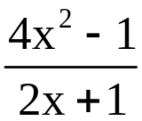
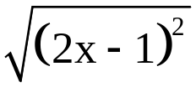
3.下列各函数中,与y=2x-1是相等函数的是 .
①y= ;②y=2x-1(x>0);
③u=2v-1;④y= .

Slide 25
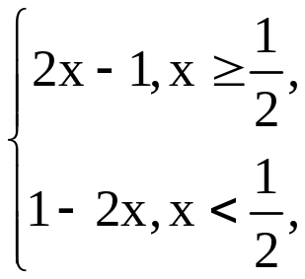
【解析】先认清y=2x-1,它是A=R(定义域)到B=R(值域)的映射.
再看①定义域为{x|x∈R且x≠- },是不同的;
②定义域为{x|x>0},是不同的;
④y= =|2x-1|= 对应关系是不同的;而
③定义域是R,值域是R,对应关系是乘2减1,与y=2x-1完全相同.
答案:③

Slide 26
【归纳总结】
1.对函数概念的三点说明
(1)当A,B为非空数集时,符号“f:A→B”表示A到B的一个函数.
(2)在研究函数时,除用符号f(x)表示函数外,还常用g(x),G(x),F(x)等符号表示.
(3)若两函数只是自变量用的字母不同,则两函数相等.

Slide 27
2.对区间的三点说明
(1)“∞”是一个符号,而不是一个数.
(2)以“-∞”或“+∞”为端点时,区间这一端必须是小括号.
(3)区间是连续数集的又一种表示法.

Slide 28



类型一:函数的概念及简单的求值问题
【典例1】(1)(2015·青岛高一检测)给定的下列四个式子中,能确定y是x的函数的是 ( )
①x²-y²=1; ②|x-1|+ =0;
③ ; ④y=
A.① B.② C.③ D.④

Slide 29
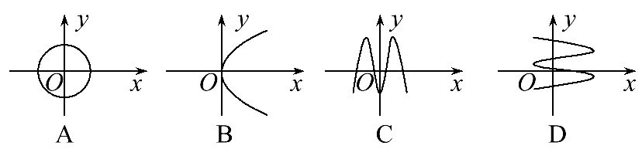
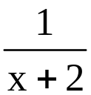
(2)(2015·吉林高一检测)下列图象中表示函数图象的是( )
(3)已知函数f(x)= ,g(x)=3x²+1.
①求f(1),g(1)的值.
②求f(g(1))的值.
③求f(a-1),g(a+1)的值.

Slide 30
【解题指南】(1)根据函数的概念对每一个式子进行判断.
(2)根据垂直于x轴的直线与图象最多有一个交点判断.
(3)利用函数的解析式,直接把相应的自变量的值代入即可.

Slide 31



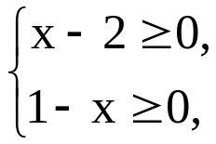
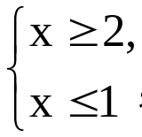

【解析】(1)选C.①由x²-y²=1得y=± ,不满足函数的定义,所以①不是函数.
②由|x-1|+ =0得x-1=0, =0,所以x=1,y=±1,所以②不是函数.
③由 =1得y=( -1)²+1,满足函数的定义,所以③是函数.
④要使函数y= 有意义,则 解得 此时不等式组无解,所以④不是函数,故选C.

Slide 32
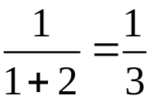
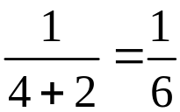
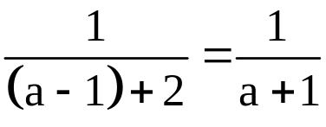
(2)选C.由函数的概念知,对于C,任作一直线x=a,则与函数的图象至多有一个交点,对于A,B,D选项,存在直线x=a与图象有两个及以上交点的情况,故A,B,D的图象不是函数图象.
(3)①f(1)= ,g(1)=3×1²+1=4.
②f(g(1))=f(4)= .
③f(a-1)= ,
g(a+1)=3(a+1)²+1=3a²+6a+4.

Slide 33
【规律总结】
1.判断所给对应是否为函数的方法
(1)观察两个数集A,B是否非空.
(2)验证对应关系下,集合A中每一个值x,是否都有唯一的y值与之对应.

Slide 34
2.根据图形判断对应是否为函数的步骤
(1)任作一条垂直于x轴的直线l.
(2)在定义域内平行移动直线l.
(3)若l与图形有且只有一个交点,则是函数;若在定义域内没有交点或有两个或两个以上的交点,则不是函数.

Slide 35
3.函数求值的方法
(1)已知f(x)的表达式时,只需用a替换表达式中的x即得f(a)的值.
(2)求f(g(a))的值应遵循由里往外的原则.
注意:用来替换表达式中x的数a必须是函数定义域内的值,否则函数无意义.

Slide 36


【巩固训练】下列各题的对应关系是否给出了实数集R上的一个函数?为什么?
(1)f:把x对应到3x+1.
(2)g:把x对应到|x|+1.
(3)h:把x对应到 .
(4)r:把x对应到 .

Slide 37
【解析】(1)是实数集R上的一个函数,它的对应关系f是:把x乘3再加1,对于任意x∈R,3x+1都有唯一确定的值与之对应.
(2)是实数集R上的一个函数.它的对应关系f是:把x取绝对值后再加1,对于任意x∈R,都有唯一确定的值与之对应.
(3)不是实数集R上的函数,因为当x=0时, 不存在.
(4)不是实数集R上的函数.因为当x<0时, 的值不存在.

Slide 38
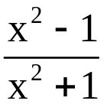
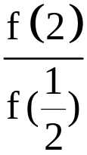
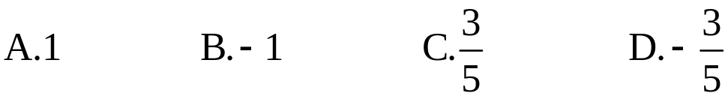
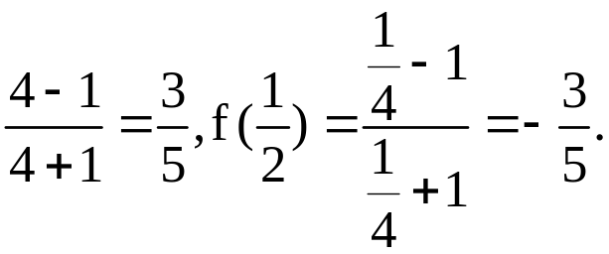
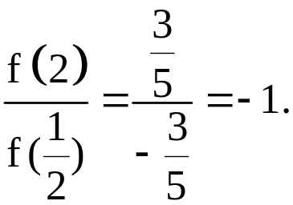
【补偿训练】若f(x)= ，则 =( )
【解析】选B.f(2)=
所以

Slide 39
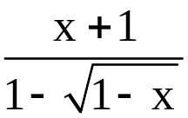
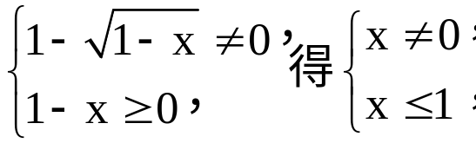
类型二:函数定义域的求解
【典例2】求函数f(x)= 的定义域.
【解题指南】只需根式有意义,同时分母不为0即可.
【解析】要使此函数有意义,则
即x≤1且x≠0,所以函数的定义域为{x|x≤1且x≠0}.

Slide 40
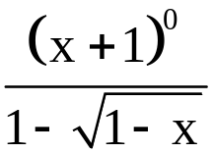
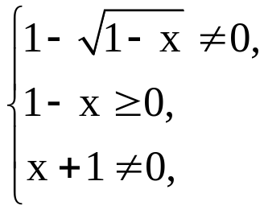
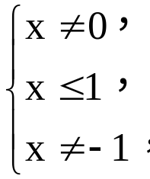
【延伸探究】
1.(变换条件)将本例中的函数改为f(x)= ,则定义域如何?
【解析】要使此函数有意义,则 得
即x≤1且x≠0且x≠-1,
所以函数的定义域为{x|x≤1且x≠0且x≠-1}.

Slide 41
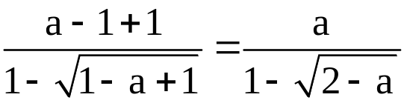
2.(改变问法)本例中条件不变,计算f(a-1)的值.
【解析】因为函数的定义域为{x|x≤1且x≠0},
故a-1≤1且a-1≠0,所以a≤2且a≠1,
此时f(a-1)= (a≤2且a≠1).

Slide 42
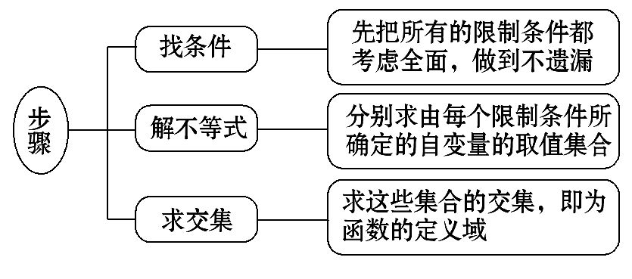
【规律总结】求解函数定义域的三个步骤

Slide 43
提醒:求函数定义域之前,尽量不要对函数的解析式化简变形,以免引起定义域的变化.

Slide 44
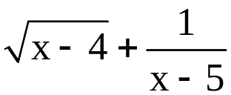
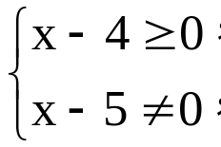
【补偿训练】(2015·吉林高一检测)函数f(x)=
的定义域是 .
【解析】若函数有意义,则需 解得x∈[4,5)∪(5,+∞).
答案:[4,5)∪(5,+∞)

Slide 45
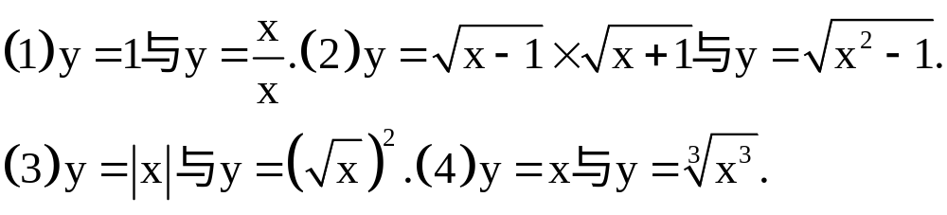
类型三:函数相等的判断
【典例3】(2015·开封高一检测)判断下列各组函数是否是相等函数.

Slide 46
【解题指南】根据函数定义域与对应关系是否相同,对每一组中两个函数分别判断.

Slide 47



【解析】对于(1),函数y= 的定义域为{x|x≠0},函数y=1的定义
域为R,两者的定义域不相同,所以不是相等函数;对于(2),函数y=
的定义域为{x|x≥1},函数y= 的定义域为
{x|x≥1或x≤-1},两者的定义域不相同,所以不是相等函数;对于(3),
函数y=|x|的定义域为R,函数y=( )²的定义域为{x|x≥0},两者的定
义域不相同,所以不是相等函数;对于(4),函数y=x的定义域和值域均
为R,函数y= 的定义域和值域也均为R,两者的定义域和值域均相
同,且对应关系相同,所以是相等函数.

Slide 48
【规律总结】判断两函数相等的方法及注意点
(1)方法:判断两函数是否相等时,要遵循定义域优先的原则,即要先求定义域,若定义域不同,则不相等;若定义域相同,再化简函数的解析式,看对应关系是否相同.
(2)两个注意点:
①函数的表示:与用哪个字母表示无关;
②解析式的化简:在化简解析式时,必须是等价变形.

Slide 49


【巩固训练】下列给出的各组函数f(x)与g(x)中,是同一个关于x的函数的是 ( )
A.f(x)=x-1,g(x)= -1
B.f(x)=3x+2,g(x)=3x-2
C.f(x)=x²,g(x)=
D.f(x)=1,g(x)=x⁰

Slide 50
【解析】选C.A项中函数的定义域不同,B项的解析式不同,即对应法则不同,D项的定义域不同,0的0次方没有意义,只有C项符合条件.

Slide 51
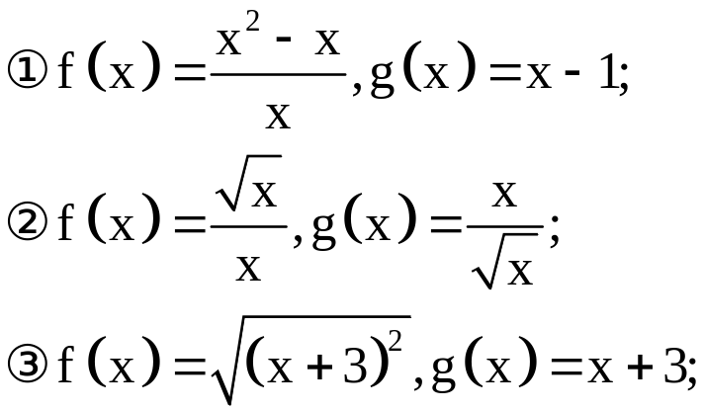
【补偿训练】下列各组函数:
④汽车匀速运动时,路程与时间的函数关系f(t)=80t(0≤t≤5)与一次函数g(x)=80x(0≤x≤5).
其中表示相等函数的是 (填上所有正确的序号).

Slide 52

【解析】①不相等,定义域不同,f(x)定义域为{x|x≠0},g(x)定义域
为R.②不相等,对应关系不同,f(x)= ,g(x)= .③不相等,对应
关系不同,f(x)=|x+3|,g(x)=x+3.④相等,定义域、对应关系都相同.
答案:④

Slide 53


Slide 54


